Slide 1
Tìm hiểu về giải thuật mã hóa khóa công khai RSA
Thành viên: NGUYÊN HUY HOÀNG MSV: B13DCCN372
NGUYỄN NHẬT HỒNG MSV: B13DCCN020
VIÊN TUẤN HÙNG MSV: B13DCCN470
NGUYỄN THỊ THU HƯƠNG MSV:B13DCCN146
NGUYỄN THỊ HƯƠNG MSV:B13DCCN370

Slide 2
Nội dung chính
Giới thiệu chung
Lịch sử
Mô tả hoạt động
Giải thuật RSA
Cách tạo khóa
Mã hóa, giải mã
Sơ đồ toàn bộ quá trình
Điểm yếu
Các dạng tấn công và cách phòng chống
Cài đặt và thử nghiệm

Slide 3
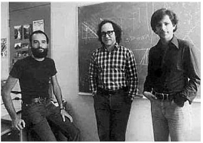
Giới thiệu chung
Lịch sử:
Giải thuật được Ron Rivest, Adi Shamir và Len Adleman mô tả lần đầu tiên vào năm 1977 tại Học viện Công nghệ Massachusetts (MIT).
Đánh dấu sự tiến hóa vượt bậc của lĩnh vực mật mã học.
RSA đang được sử dụng phổ biến trong thương mại điện tử và được cho là đảm bảo an toàn với điều kiện độ dài khóa đủ lớn.

Slide 4
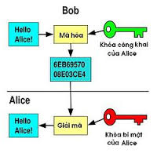
Giới thiệu chung
Mô tả hoạt động:
Khóa công khai( Public key): được công bố rộng rãi cho mọi người và được dùng để mã hóa
Khóa bí mật(Private key): những thông tin được mã hóa bằng khóa công khai chỉ có thể được giải mã bằng khóa bí mật tương ứng

Slide 5
Giải thuật RSA 1. Sinh khóa
Thủ tục sinh khóa RSA:
Tạo 2 số nguyên tố p và q;
Tính n = p x q
Tính Φ(n)= (p-1)(q-1) .
Chọn số e sao cho 0 < e < Φ(n) và gcd(e, Φ(n)) = 1
Chọn số d sao cho d = e ⁻¹ mod Φ(n), hoặc (d x e) mod Φ(n) = 1 (d là molulo nghịch đảo của e)
Ta có (n, e) là khóa công khai, (n, d) là khóa riêng.

Slide 6
Giải thuật RSA 1. Sinh khóa(tiếp)
Ví dụ
Chọn 2 số nguyên tố p=3 và q=11
Tính n = p x q = 3 x 11 = 33
Tính Φ(n) = (p-1) x (q-1) = 2 x 10 = 20
Chọn số e sao cho 0 < e < 20, và e và Φ(n) là số nguyên tố cùng nhau (Φ(n) không chia hết cho e). Chọn e = 7
Tính (d x e) mod Φ(n) → (d x 7) mod 20 = 1; d = (20*k +1)/7 → d = 3 (k=1)
=>Khóa công khai (33, 7), khóa bí mật (33, 3).

Slide 7
Giải thuật RSA 2. Mã hóa và giải mã
Mã hóa:
Mã hóa đoạn thông tin M cần gửi thành 1 số m<n theo 1 hàm có thể đảo ngược theo 1 phương pháp thỏa thuận(được mô tả ở phần chuyển đổi bản rõ).
Tính c là bản mã hóa của m theo công thức: c= m^{e} mod n
Giải mã:
Sau khi nhận c, sử dụng khóa bí mật d tìm được m từ c theo công thức:
m= c ^{d} mod n.

Slide 8
Giải thuật RSA 2. Mã hóa và giải mã(tiếp)
Ví dụ
Mã hóa:
• Với m = 6,
• c = m^{e} mod n = 6⁷ mod 33 = 279936 % 33 = 30
• => c = 30
Giải mã:
• m = c^{d} mod n = 30³ mod 33 = 27000 % 33 = 6
• => m = 6

Slide 9
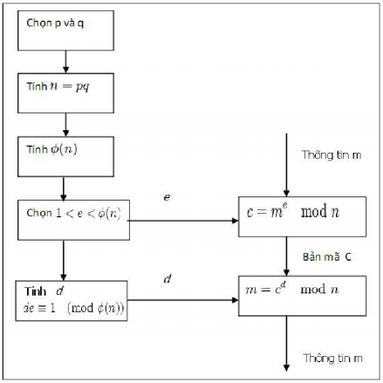
Giải thuật RSA 3. Sơ đồ toàn bộ quá trình

Slide 10
Điểm yếu
Tốc độ mã hóa, giải mã chậm
Tốn chi phí
Tốn thời gian khi muốn thu hồi hoặc thay thế một khóa vì lý do an ninh
Trong hệ RSA, không phải tất cả các thông tin đều được che giấu tốt, tức là mọi khoá đều tốt và đều làm bản rõ thay đổi hoàn toàn.
Tồn tại khả năng một người nào đó có thể tìm ra được khóa bí mật.
Một điểm yếu tiềm tàng trong việc sử dụng khóa bất đối xứng là khả năng bị tấn công dạng kẻ tấn công đứng giữa

Slide 11
Các dạng tấn công và phòng chống
a. Modul chung
Khi một nhóm user sử dụng các khoá công khai Z=(e,n) khác nhau ở thành phần e nhưng giống nhau ở modul đồng dư n . Khi đó, nếu kẻ thù tóm được hai đoạn bản mã mà:
Của cùng một bản rõ được mã hoá bởi khoá PK khác nhau (từ hai user khác nhau)
Hai thành phần e tương ứng là nguyên tố cùng nhau
thì nó sẽ có cách để giải được bản mã
Phòng chống: tránh sử dụng chung modul đồng dư (common moduls) giữa những user cùng một nhóm làm việc nào đó.

Slide 12
Các dạng tấn công và phòng chống
b. Sử dụng số mũ mã hóa e nhỏ
Khi sử dụng số mũ mã hóa (e) nhỏ, chẳng hạn e=3 có thể tăng tốc độ mã hóa; Kẻ tấn công có thể nghe trộm và lấy được bản mã, từ đó phân tích bản mã để khôi phục bản rõ. Do số mũ nhỏ nên chi phí cho phân tích/vét cạn không quá lớn;
Phòng chống:
• Sử dụng số mũ e lớn;
• Thêm chuỗi ngẫu nhiên vào khối rõ trước khi mã hóa.

Slide 13
Các dạng tấn công và phòng chống
C. Sử dụng số mũ giải mã d nhỏ
Khi sử dụng số mũ giải mã (d) nhỏ, có thể tăng tốc độ giải mã;
Nếu d nhỏ và gcd(p-1, q-1) (gcd: ước số chung lớn nhất) cũng nhỏ thì d có thể tính được tương đối dễ dàng từ khóa công khai (n, e);
Phòng chống: Sử dụng số mũ d đủ lớn

Slide 14
Cài đặt và thử nghiệm
Demo code và chạy

Slide 15
XIN CHÂN THÀNH CẢM ƠN !

